Slide 1
Урок литературного чтения
во 2 классе

Slide 2


Slide 3
Глава №1
Точка зрения

Slide 4


Slide 5
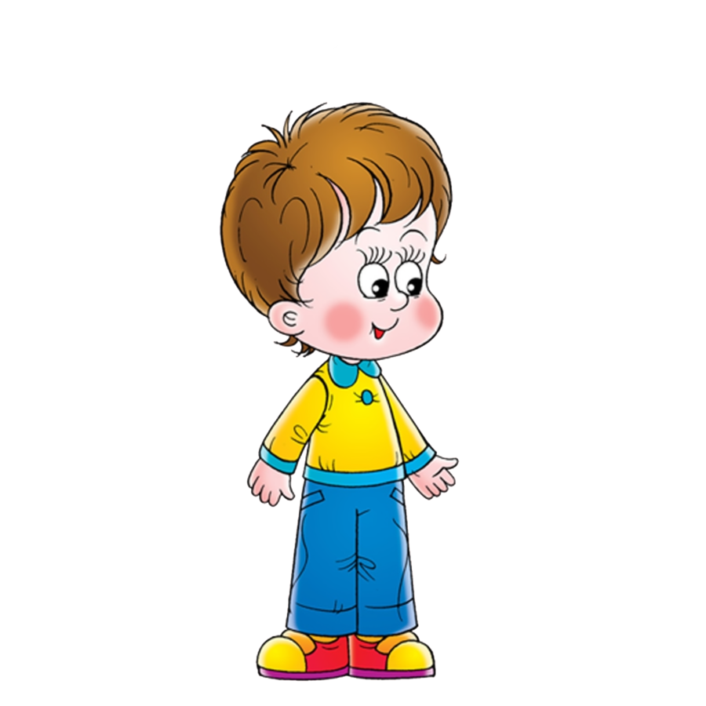
Проверка домашнего задания
«Кто я?»

Slide 6
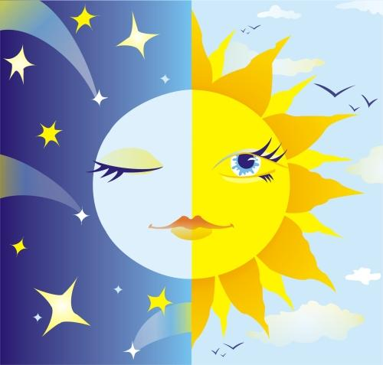
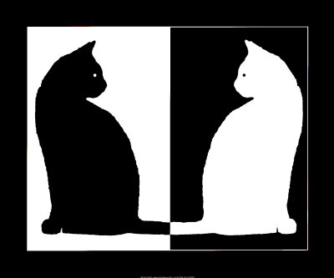
Контраст

Slide 7
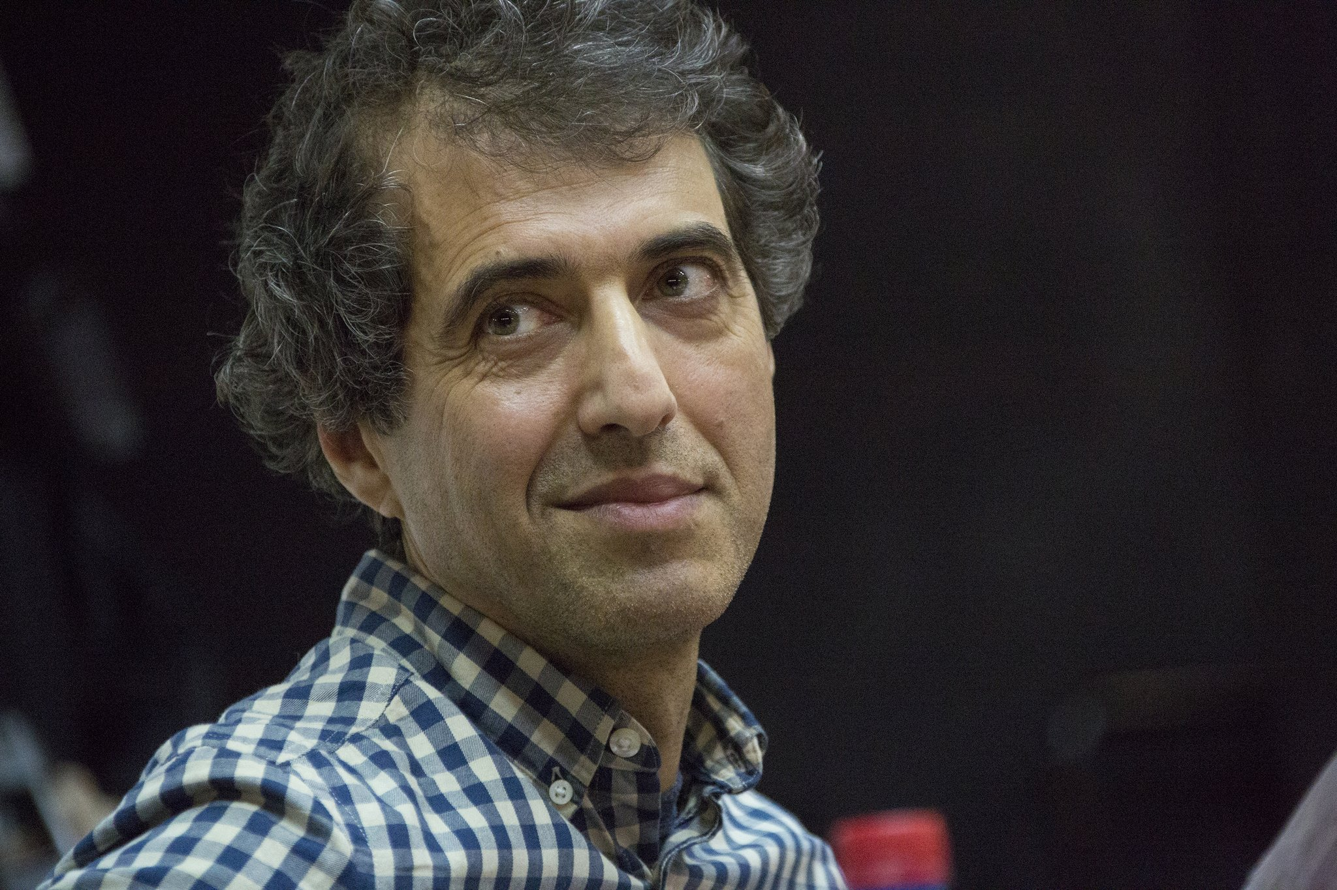
АРТУР ГИВАРГИЗОВ

Slide 8
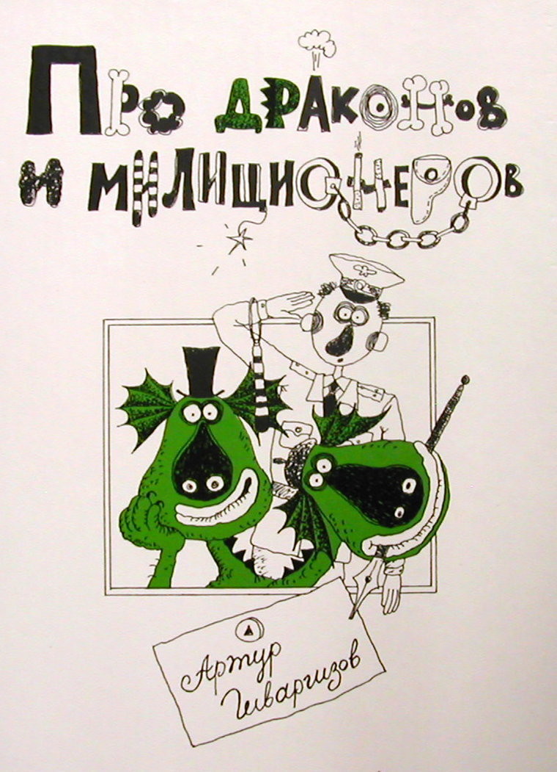


Slide 9



Slide 10
А знаете ли вы, что свою карьеру писателя Артур Гиваргизов начал еще в школе? Ваша версия? Почему?
Сам он в шутку говорит об этом, ведь именно в школе мы пишем сочинения. Правда, писал автор необычно, описывая совершенно фантастические и вымышленные события, чему была не рада учительница. Но сочинения писать Артуру нравилось, это и положило начало его деятельности.

Slide 11
Тема №1
Артур Гиваргизов
«Мой бедный Шарик»

Slide 12
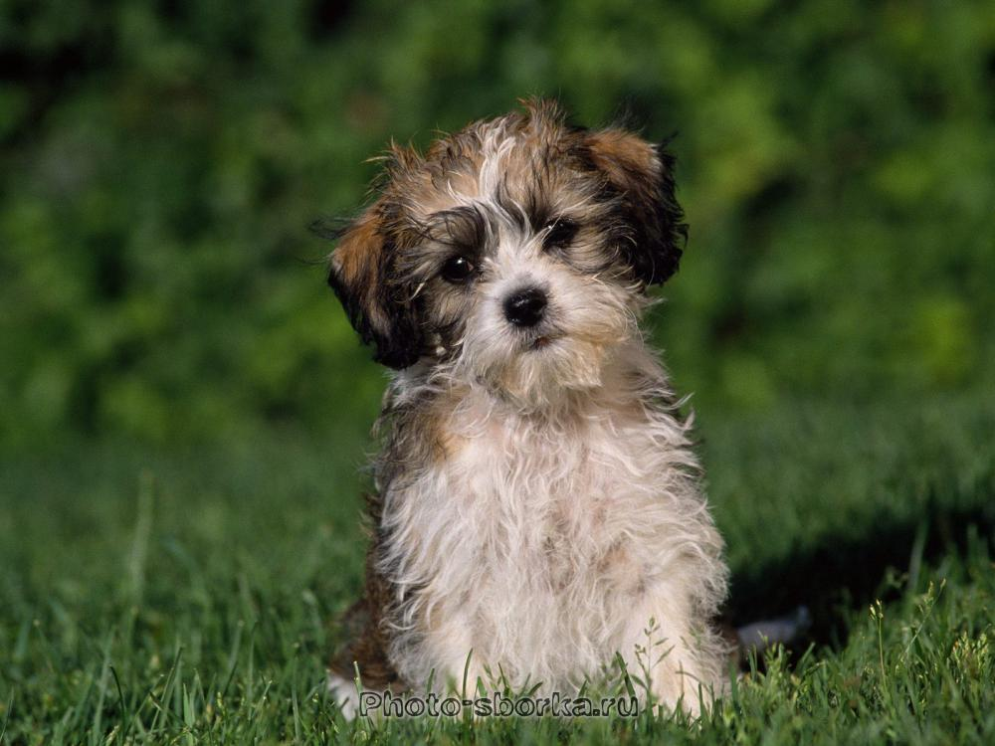

Slide 13
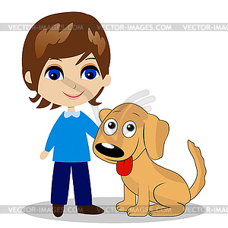
????????
Обсудите в парах и выскажите свою точку зрения, почему лучше быть человеком, чем собакой?

Slide 14
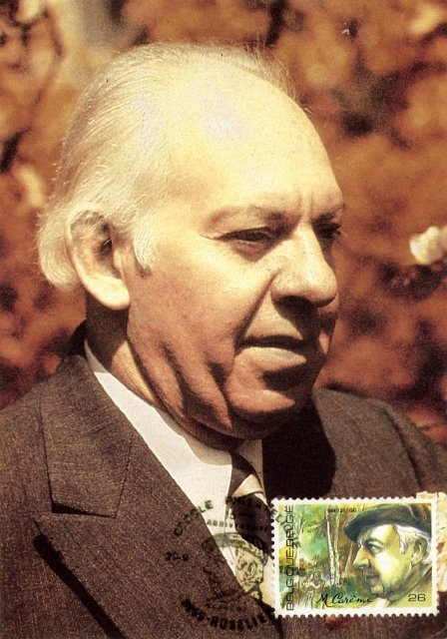
Морис Карем

Slide 15
Придумайте вопросы по биографии писателя

Slide 16
Родился 12 мая 1899 года. Отец был художником, а мать продавщицей, в семье было 5 детей. Свои первые стихи написал в 15 лет, вдохновленный своим другом детства. Он никогда не переставал писать. И несмотря на то, что жил он не в самых лучших условиях, его детство было очень счастливым, что и отразилось в его стихотворениях. Стихи Карема подходят и для взрослых, и для детей. В свое время он преподавал сначала в школе в начальных классах, а потом создал свое печатное издание.
Мориса Карема признали классиком детской поэзии.

Slide 17



Slide 18



Slide 19


Slide 20
Тема №2.
Морис Карем «Повезло»

Slide 21
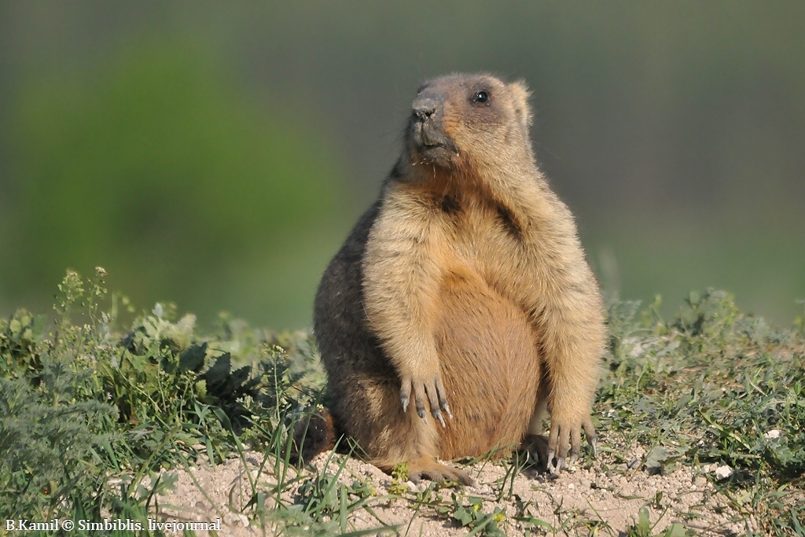
Сурок

Slide 22
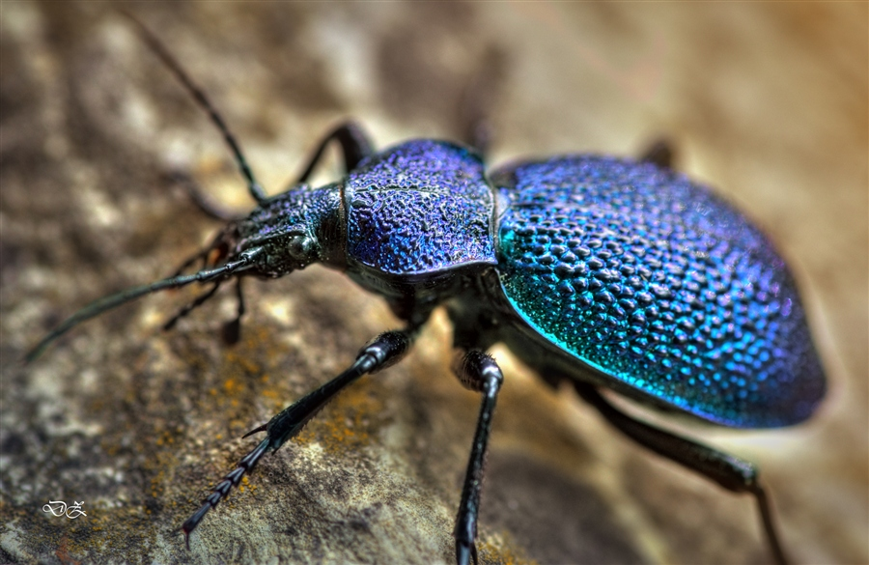
Жужелица

Slide 23
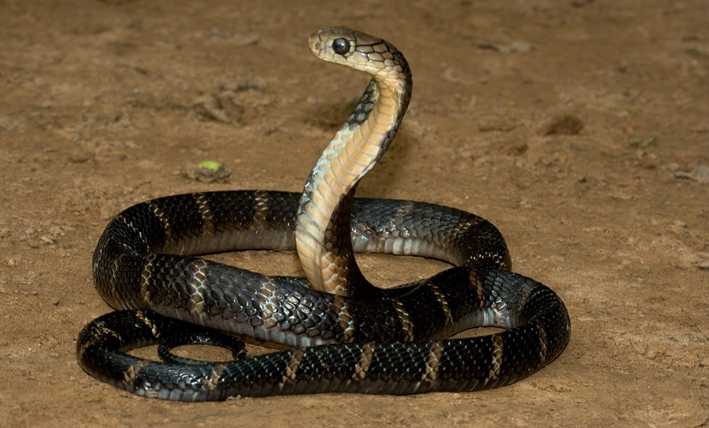
Змейка

Slide 24
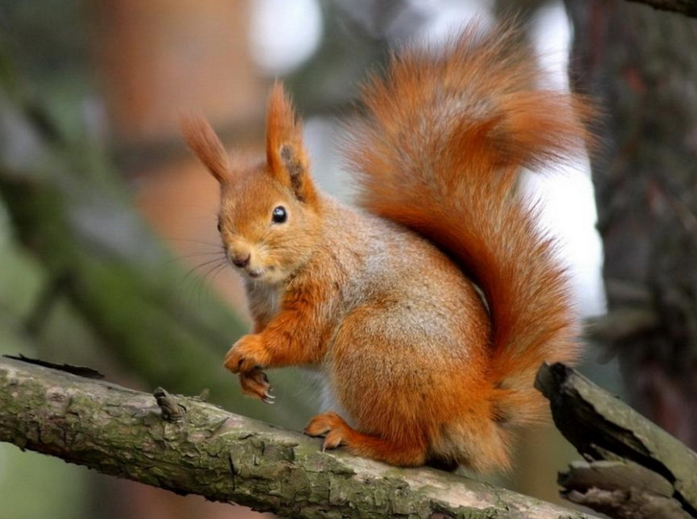
Белка

Slide 25
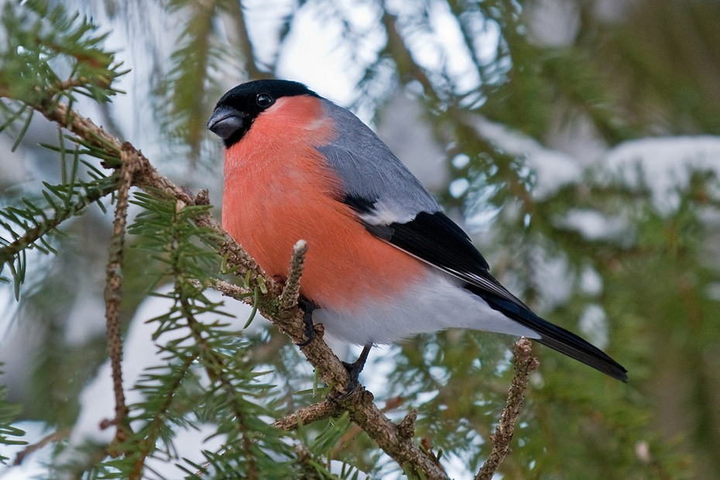
Снегирь

Slide 26
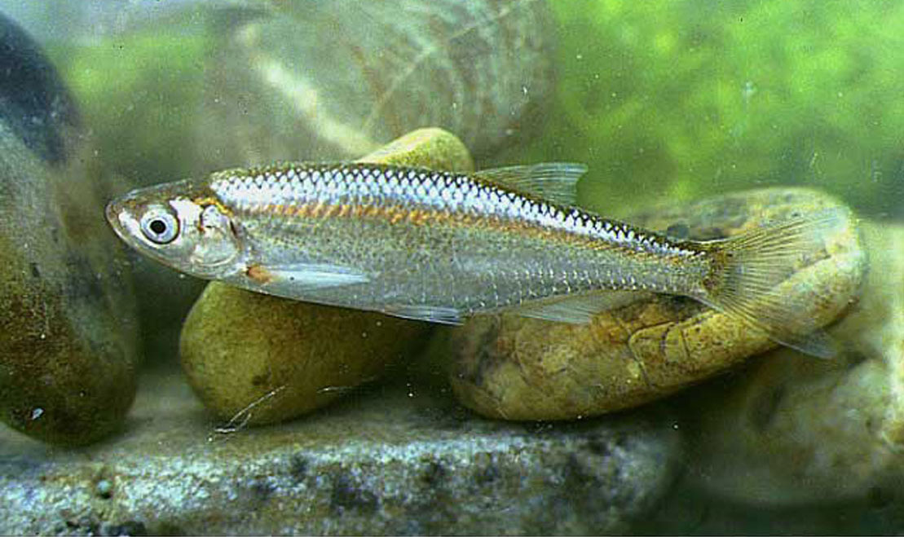
Уклейка

Slide 27
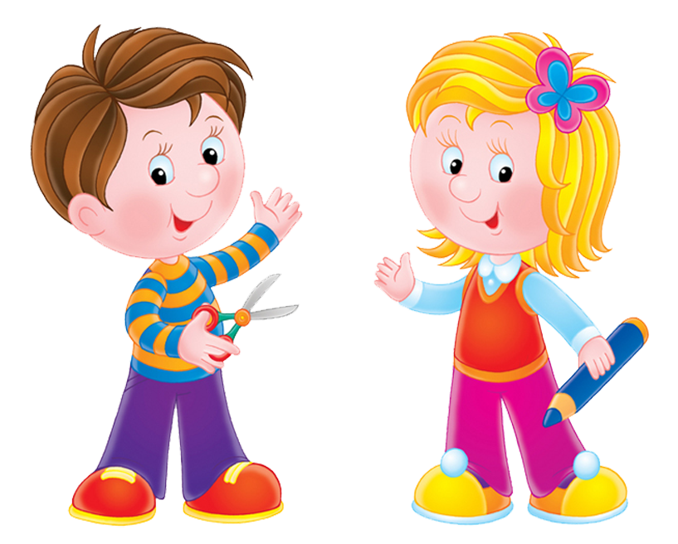
Чему же радуется мальчик? Что, по его мнению, отличает его от сурка, змейки и других животных?
- Вы когда-нибудь сравнивали себя с животными или растениями, которые вас окружают? С какими? Кем бы вы хотели быть, если бы могли выбрать и почему?

Slide 28
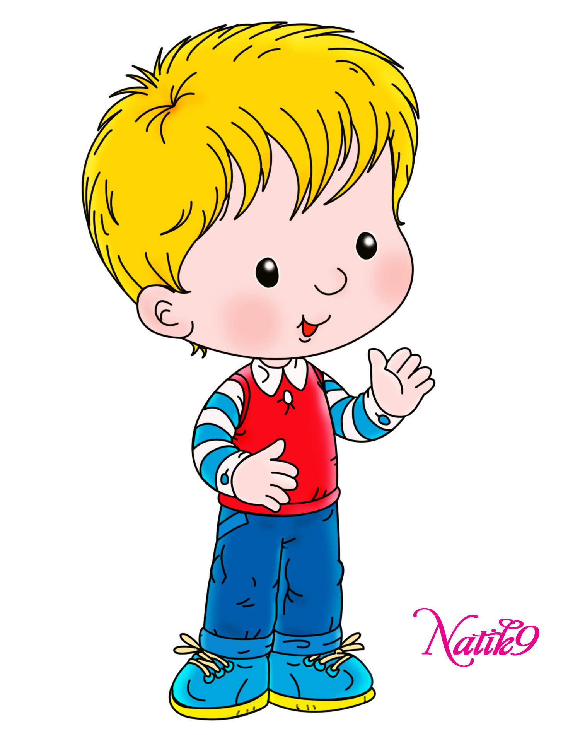
Мальчишки, докажите, что мальчиками быть лучше!

Slide 29
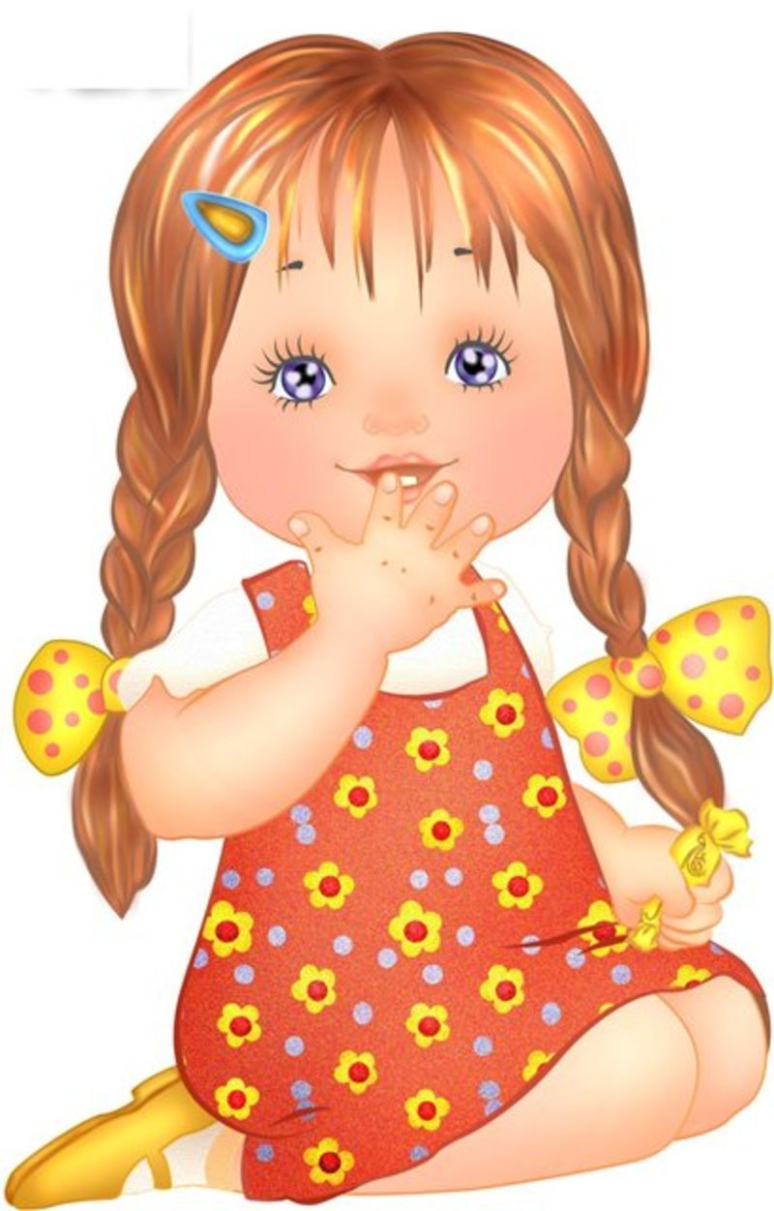
Девчонки, докажите, что девочками быть лучше!

Slide 30
